Slide 1
Сергей Владимирович Михалков

Slide 2
Произведения С. В. Михалкова

Slide 3
конещ йоМ
Мой щенок

Slide 4
5. Будем учиться выразительно и бегло читать.
2.Научимся
выражать своё отношение к
происходящим событиям.
3. Научимся характеризовать героев.
1.Познакомимся
с новым
произведением.
4. Будем учиться самостоятельно работать с текстом.

Slide 5
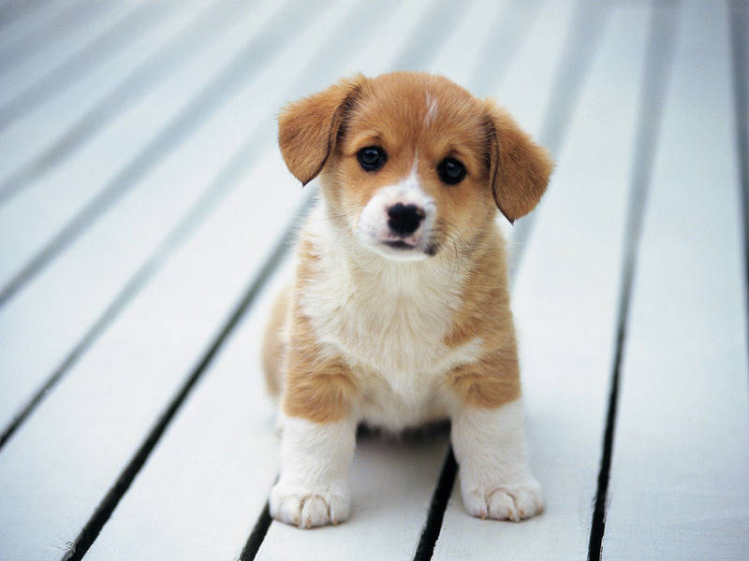
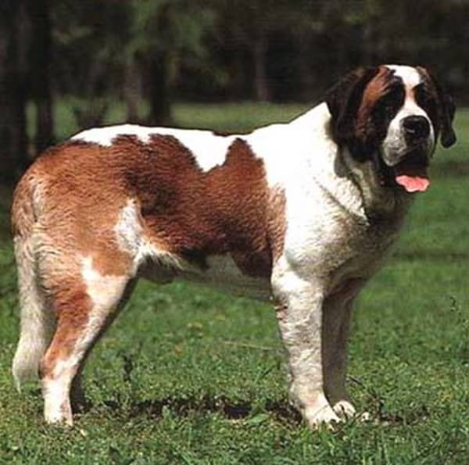

Slide 6
Жбан- кувшин с крышкой.
Кладовка- помещение для хранения припасов.
Перекошена щека- щёки не одинаковы.
Сбилась с ног - много ходила, устала.
Лежит пластом –лежит вытянувшись, не двигаясь.
Пчелиный рой- семья пчёл.

Slide 7
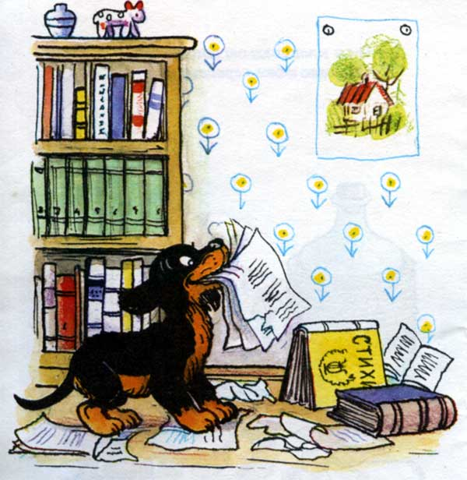
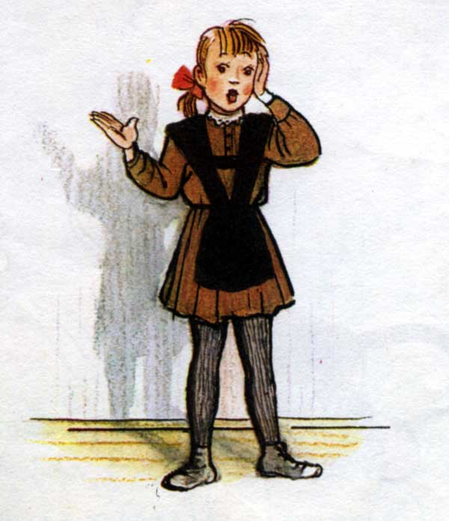
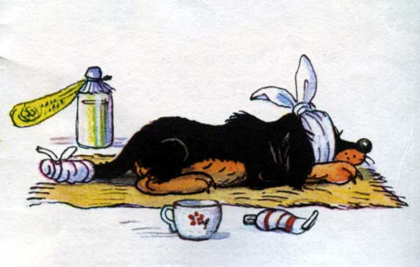
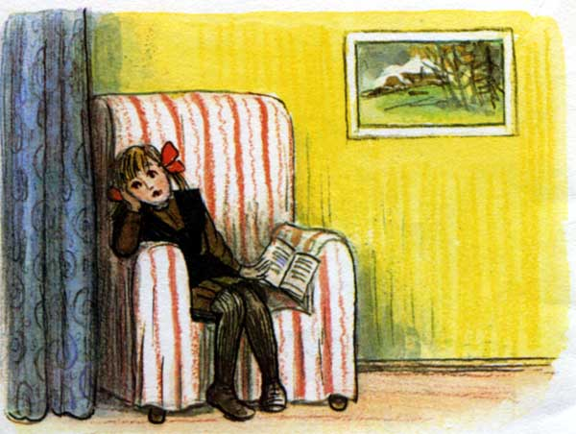

Slide 8
Расположите картинки в правильной последовательности | Выберите и подчеркните название, которое подходит к этой части | Выберите и подчеркните как надо читать эту часть
1 | Возвращение щенка. Проказы щенка. Щенок пропал. Девочка горюет. | Спокойно с удивлением. С грустной интонацией. С тревогой. Со страхом , а потом с чувством жалости.
2 | Возвращение щенка. Проказы щенка. Щенок пропал. Девочка горюет. | Спокойно с удивлением. С грустной интонацией. С тревогой. Со страхом , а потом с чувством жалости.
3 | Возвращение щенка. Проказы щенка. Щенок пропал. Девочка горюет. | Спокойно с удивлением. С грустной интонацией. С тревогой. Со страхом , а потом с чувством жалости.
4 | Возвращение щенка. Проказы щенка. Щенок пропал. Девочка горюет. | Спокойно с удивлением. С грустной интонацией. С тревогой. Со страхом , а потом с чувством жалости.

Slide 9
Расположи картинки в правильной последовательности | Выбери и подчеркни название, которое подходит к этой части | Выбери и подчеркни как надо читать эту часть
 | Возвращение щенка. Проказы щенка. Щенок пропал. Девочка горюет. | Спокойно с удивлением. С грустной интонацией. С тревогой. Со страхом , а потом с чувством жалости.
 | Возвращение щенка. Проказы щенка. Щенок пропал. Девочка горюет. | Спокойно с удивлением. С грустной интонацией. С тревогой. Со страхом , а потом с чувством жалости.
 | Возвращение щенка. Проказы щенка. Щенок пропал. Девочка горюет. | Спокойно с удивлением. С грустной интонацией. С тревогой. Со страхом , а потом с чувством жалости.
 | Возвращение щенка. Проказы щенка. Щенок пропал. Девочка горюет. | Спокойно с удивлением. С грустной интонацией. С тревогой. Со страхом , а потом с чувством жалости.

Slide 10
Объявление.
Пропала собака.
Нашедшим её прошу обратиться по адресу:
г. Смоленск, ул.Мира, д.15, кв.32.
Объявление.
Отдам котёнка сиамской породы в хорошие руки.
Возраст 2 месяца. Очень ласковый.
Желающих прошу обратиться по адресу:
г. Смоленск, ул.Мира, д.15, кв.32.
Тел. 32-24-16.

Slide 11
1. Сегодня на уроке я научился…
2.Сегодня на уроке было трудно…
3. Сегодня на уроке было интересно…
4. Сегодня на уроке я понял, что…
5. Мне захотелось…

